Slide 1

CHÀO MỪNG CÁC EM ĐẾN VỚI TIẾT HỌC TRỰC TUYẾN!
Thứ ba ngày 8 tháng 3 năm 2022
Toán
Tiết 122: Luyện tập
(trang 133)

Slide 2

KHỞI ĐỘNG

Slide 3
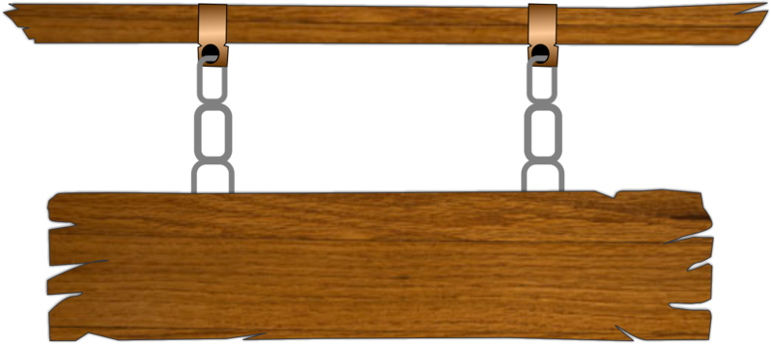




$\frac{4}{5}$ x $\frac{6}{7}$= ?
$$\frac{24}{25}$$

Slide 4


$\frac{1}{2}$ x $\frac{8}{3}$ = ?
$$\frac{4}{3}$$

Slide 5


$\frac{2}{6}$ x $\frac{7}{5}$ = ?
$$\frac{7}{15}$$

Slide 6

Muốn nhân hai phân số, ta làm như thế nào?

Slide 7

Muốn nhân hai phân số, ta lấy:
Tử số x Tử số
Mẫu số x Mẫu số

Slide 8

Thứ ba ngày 8 tháng 3 năm 2022
Toán
Luyện tập (tr 133)

Slide 9

Bài 1: Tính (theo mẫu):
Mẫu:
Viết gọn:

Slide 10

Bài 1: Tính (theo mẫu):
Mọi phân số khi nhân với 1 vẫn bằng chính phân số đó.
Mọi phân số khi nhân với 0 thì bằng 0.

Slide 11
Muốn nhân phân số với số tự nhiên ta làm như thế nào?
Muốn nhân phân số với số tự nhiên ta lấy tử số của phân số nhân với số tự nhiên và giữ nguyên mẫu số của phân số

Slide 12

Bài 2: Tính (theo mẫu):
Mẫu:
Viết gọn:

Slide 13
Bài 2: Tính (theo mẫu):

Slide 14

Bài 3: Tính rồi so sánh kết quả:
và
Ta có:
Vậy
=

Slide 15

Bài 4: Tính rồi rút gọn:
Cách 1:

Slide 16

Cách 2:
=
=

Slide 17

Bài 5: Tính chu vi và diện tích hình vuông có cạnh
Bài giải
Chu vi hình vuông là:
Diện tích hình vuông là:
Đáp số: Chu vi:
Diện tích:

Slide 18

TRÒ CHƠI
AI NHANH, AI ĐÚNG?
.

Slide 19
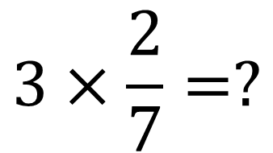
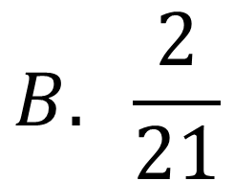
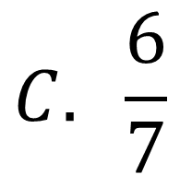
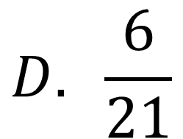
Hết giờ
3
4
2
5
1

Slide 20
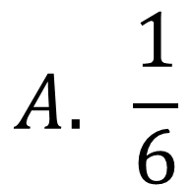
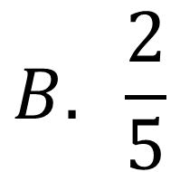
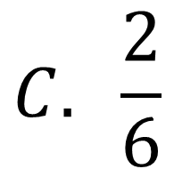
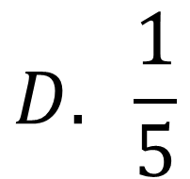
Hết giờ
3
4
2
5
1

Slide 21
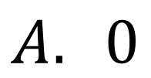
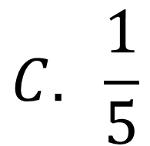
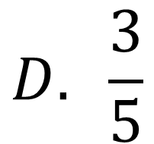
Hết giờ
3
4
2
5
1

Slide 22
Hết giờ
3
4
2
5
1

Slide 23

Ôn lại cách nhân phân số với số tự nhiên, với 0, với 1
Chuẩn bị bài sau: Luyện tập

